Slide 1
Algemene Leden Vergadering
11-04-25

Slide 2
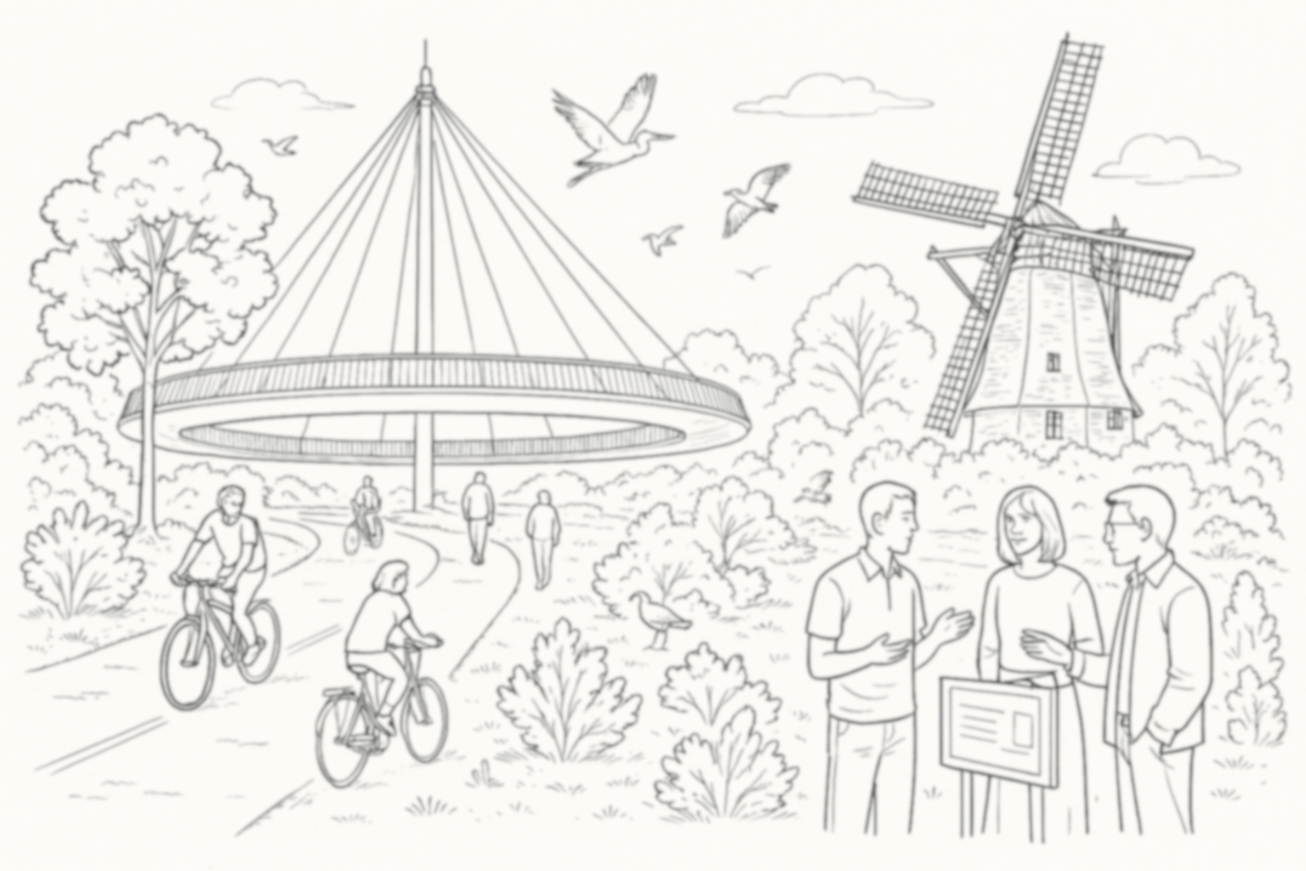
Agenda
Organisatie
Jaarverslag 2024
Visie en missie
Statuten
Financiën
Overzicht 2024
Kascontrole
Decharge bestuur
Begroting 2025
Contributiewijziging

Slide 3
Organisatie | Jaarverslag 2024
🔙 Terugblik 2024
📉 Ledenkrimp door beleids-onzekerheid
📊 Stand van Zaken
🧑‍🤝‍🧑 Nieuwe voorzitter & vernieuwd bestuur
🔜 Vooruitblik 2025
📚 Kennisbijeenkomsten (wijk- en themagericht)
🧱 Technisch zware website-migratie gestart
📍 Informatiecentrum naar bibliotheek
🧠 Sterke kennisopbouw rond energie & HEMS
🔄 Vernieuwen missie, statuten, website
🧊 Zonnepanelenmarkt stilgevallen
🏡 Praktisch advies in o.a. isolatie & ventilatie
💰 Herziening lidmaatschap & tarieven
Notes:
Bedankje / applaus voor alle vrijwilligers die een actieve bijdrage leveren
Met name de vrijwilligers die hebben geholpen bij de inrichting van ICVD
Henk Waarma,
Ad van Rooij
Cas Kemper
Jos Sanders
Piet van den Hurk
George Kok
Hans van Berkel
Hoogtepunten
Warmtebronnen: 22 nieuwe aanvragen, goede opvolging van advies.
Ventilatie & kierdichting: Veel impact bij oudere woningen. Bewustwording gecreëerd rond warmteverlies (zoals via open haarden en zolderroosters).
Leefomgeving: Actieve deelname aan gemeentelijke processen (Citycentrum, WUP ’t Look).
HEMS: Groeiend team (17 leden), opgesplitst in 2 doelgroepen (beginner/gevorderd).

Slide 4
Organisatie | Missie en Visie
Kennis vergaren
Inwoners en organisaties helpen
Bijdragen aan een duurzame leefomgeving
Bevorderen van duurzame maatregelen
Actief samenwerken
Onafhankelijk opereren
actieve en zichtbare vereniging
We streven naar een Veldhoven waarin duurzaamheid vanzelfsprekend is in beleid en dagelijks handelen van alle betrokkenen.
Veldhoven Duurzaam stimuleert samenwerkingen en bewustwording om inwoners en organisaties te helpen duurzame keuzes te maken voor een leefbare toekomst.
Missie
Visie
Doelstellingen
Notes:
We zijn een missie en visie gaan ontwikkelen
Missie zegt iets over ONS als organisatie
Visie zegt iets over WAT WE WILLEN BEREIKEN als organisatie
Doelstellingen zeggen iets over HOE we het gaan bereiken
we hadden geen missie en visie
we gaan het uitdragen (het is een kapstok)

Slide 5
Organisatie | Statuten
Doel
Duurzaamheid stimuleren Gebruikers van duurzame energie verbinden Geen winstoogmerk
Lidmaatschap
Voor betrokken inwoners/organisaties Toelating via bestuur Jaarlijkse contributie
Donateurs
Geen stemrecht Wel bijdrage en toegang tot events
Bestuur
Minimaal 3 leden Benoeming via ALV Twee handtekeningen vereist
Algemene Ledenvergadering
Hoogste orgaan Jaarlijks verplicht Elektronisch stemmen mogelijk
Financiën
Jaarverslag en controle Commissie van leden 7 jaar bewaarplicht
Commissies
Alleen leden Adviserend aan bestuur Flexibel in taken
Wijziging & Ontbinding
¾ meerderheid nodig Bezittingen naar leden bij opheffing
Notes:
Waarom: de Wet Bestuur en Toezicht Rechtspersonen (WBTR)
Inspiratie: Waalre
Meevaller: actualiseren / moderniseren
Goedkeuring: van leden vereist

Slide 6
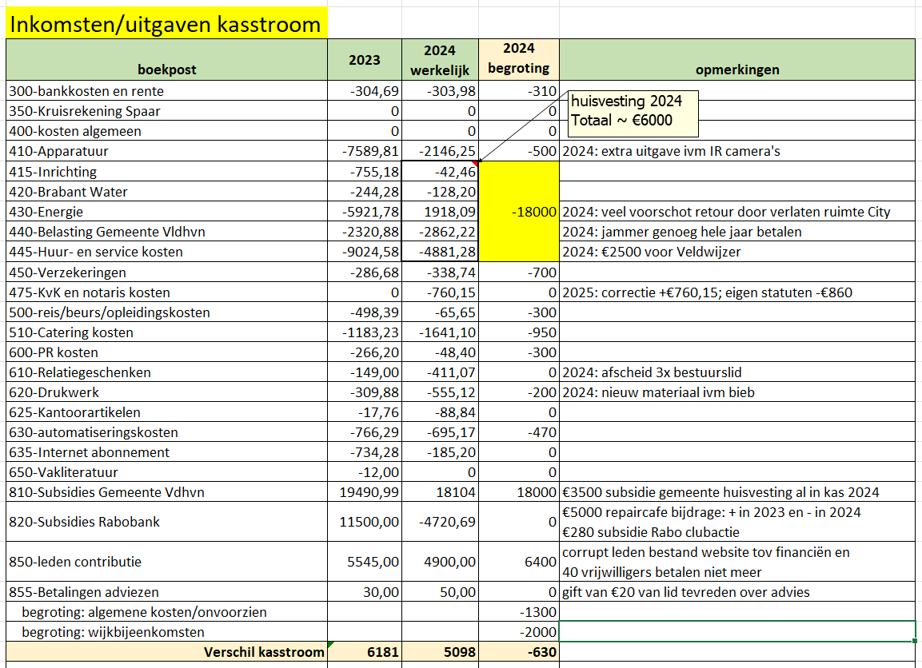
Financiën | Begroting 2024

Slide 7
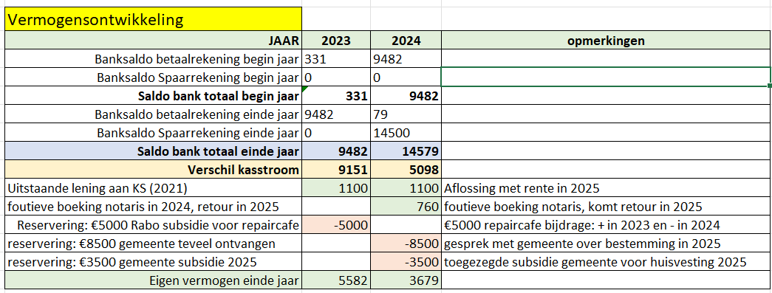
Financiën | Realisatie 2024

Slide 8
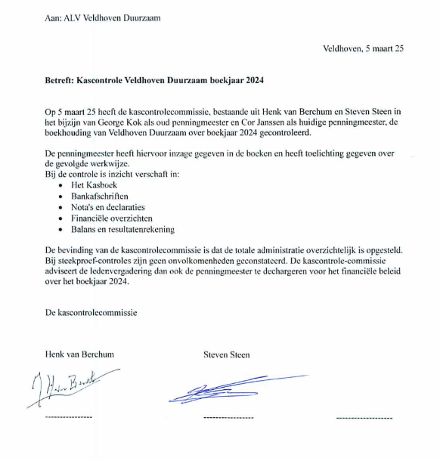
Financiën | Kascontrole
George Kok stopt als penningmeester
Nieuwe kandidaat: Cor Janssen

Slide 9
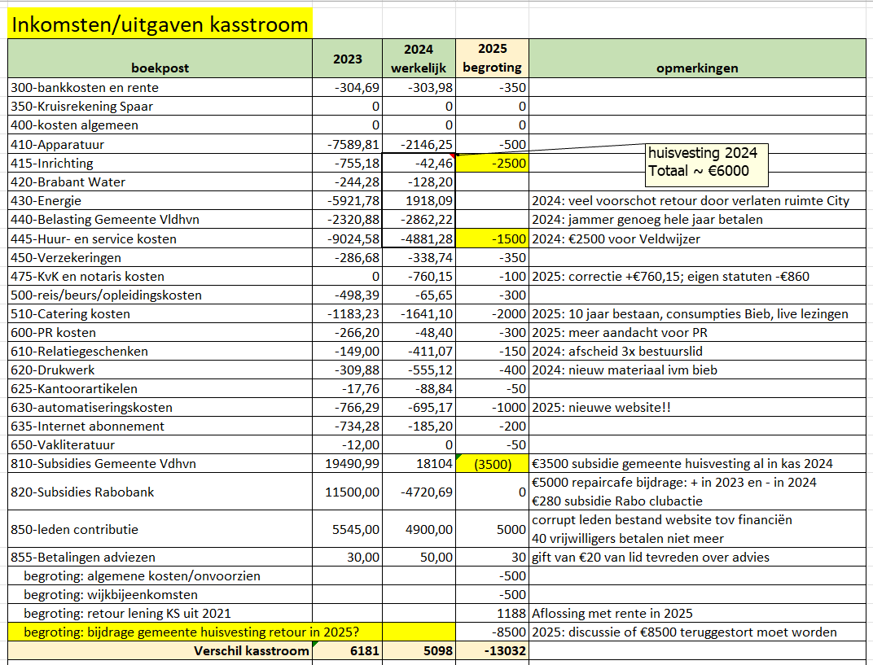
Financiën | Begroting 2025

Slide 10
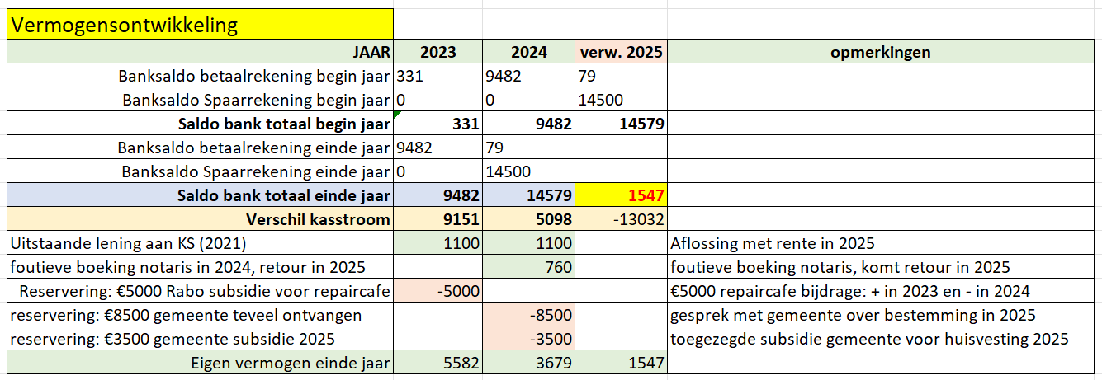
Financiën | Verwachting 2025

Slide 11
Financiën | Contributiewijziging
We lopen hier tegenaan:
Teruglopende contributies, minder subsidie gemeente
Bijhouden contributies veel werk voor penningmeester
Oplopende kosten vrijwilligers

Slide 12
Financiën | Contributiewijziging
Wijziging lidmaatschap
Contributie 10 jaren gelijk €10,=/jaar
Minder subsidie gemeente
Gebruik van faciliteiten bibliotheek, minder kosten
Voorstel
verhoging naar €12,=/jaar

Slide 13
Financiën | Contributiewijziging
Wijziging lidmaatschap
Contributies geven veel werk:
verwerking van betalingen, herinneringen, aanmaningen
Ledenpagina’s bewerken door fouten in systeem: betalingen afvinken, check op status lid/gast en vervaldatum, check op gemiste contributies in 2023 en 2024
Voorstel
nieuwe leden eenmalige inschrijvings- en administratiekosten €15,=
automatische incasso’s voor het innen contributie

Slide 14
Financiën | Contributiewijziging
Werving nieuwe leden
Teruglopend aantal leden
Actieve rol alle leden in familie/kennissen kring/buren
VvE benaderen, hogere lidmaatschapskosten naar grootte
€100,=/500,=
MKB bedrijven benaderen via gemeente/leden
€250,=/500,=
Grond gebonden instellingen (voetbal, tennis, buurt)
Via makelaars werven nieuwe leden met folder in hun info pakket
en het makelaarskantoor zelf….
Donateurs €50,=/jaar
Mensen die VD een warm hart toedragen

Slide 15
Financiën | Contributiewijziging
Voorstellen wijziging adviesgesprekken
Meerdere adviesgesprekken per adres/lid
Veel tijd vrijwilligers
Apparatuur die nodig is om adviezen te ondersteunen
Voorstel
Voor leden is een energieprofiel rapportage gratis.
Vervolg adviesgesprekken tegen kostprijs naar benodigde tijd: bv CV/warmtepomp (vaak veel bezoeken nodig), warmtebeeld scan, Blowerdoortest

